Slide 1
Словарик первоклассника часть 1
(ОС «Школа 2100»
к учебнику «Русский язык»
«Пишу правильно»)
Выполнила: Смолякова М.В.,
учитель начальных классов
БОУ «Тарская СОШ №2»

Slide 2
Алфавитный указатель
Г
Б
Д
В

Slide 3
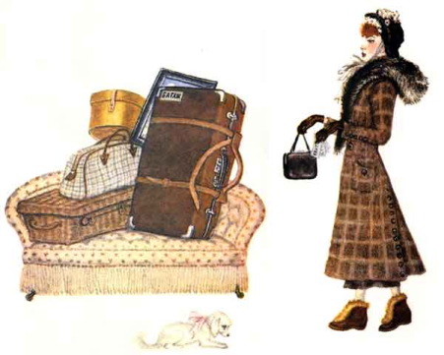
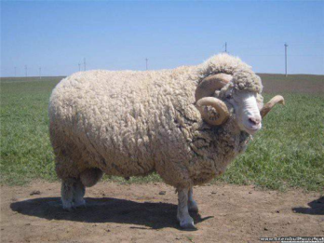
Б

Slide 4
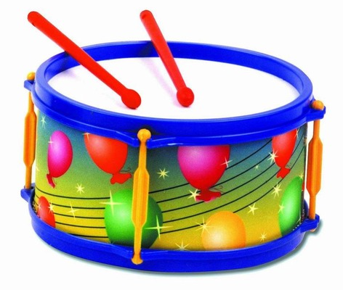
Б
барабан
Деревянные подружки
Пляшут на его макушке,
Бьют его, а он гремит —
В ногу всем шагать велит.
Ударный музыкальный инструмент в виде широкого цилиндра, с обеих сторон обтянутого кожей.
(Из «Толкового словаря» Ушакова)

Slide 5
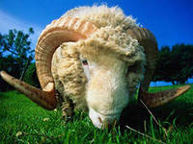
ББ
баран
Заплелись густые травы,
Закудрявились луга,
Да и сам я весь кудрявый,
Даже завитком рога.
Млекопитающее травоядное с длинной вьющейся шерстью и изогнутыми рогами.
(Из «Толкового словаря» Ушакова)

Slide 6
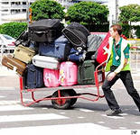
Б
Он груз пассажира готовый к отправке,
Не нужен в пути - на хранение сдашь,
Прибудешь на место - без спешки, без давки
Получишь обратно свой ценный
Вещи, груз пассажиров, упакованные для отправки, перевозки.
Толковый словарь Ожегова
багаж

Slide 7
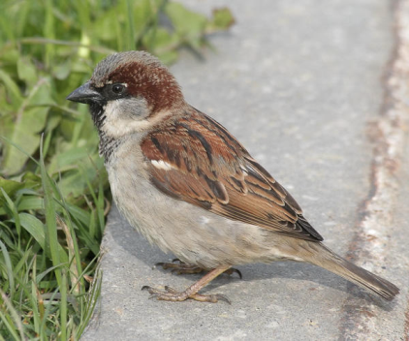
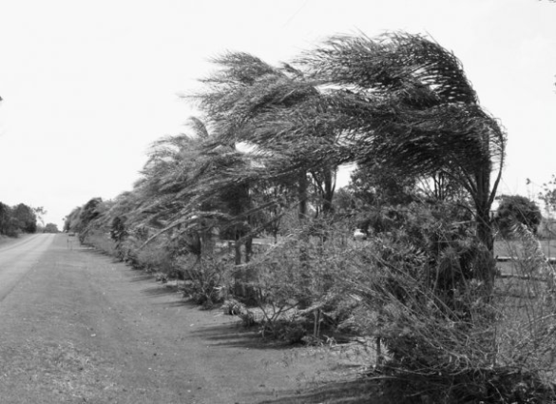
В

Slide 8
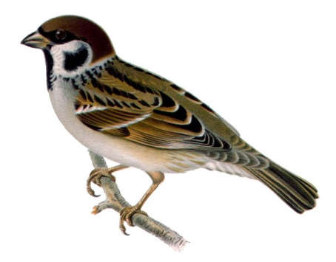
В
воробей
Угадайте, что за птица
Скачет по дорожке,
Словно кошки не боится-
Собирает крошки,
А потом на ветку прыг
И чирикает! "Чик-чик!"
Маленькая птичка с серо-чёрным оперением.
Толковый словарь Ожегова

Slide 9
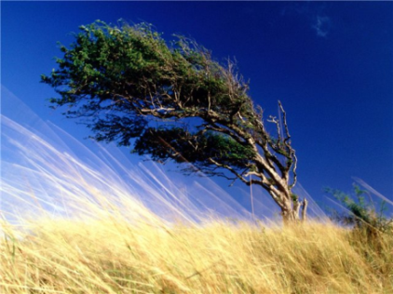
В
ветер
Бежал по тропке луговой
Кивали маки головой.
Бежал по речке голубой -
Речка сделалась рябой.
Движение потока воздуха.
Толковый словарь Ушакова

Slide 10
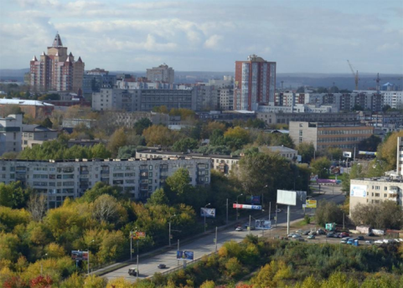
Г
город
Крупный населенный пункт, управляемый по особому положению, административный, промышленный и торговый центр.
Толковый словарь Ушакова

Slide 11
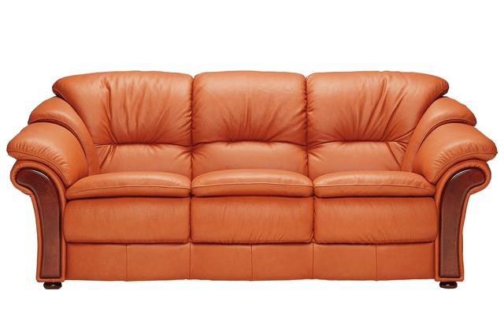
Д

Slide 12
Д
диван
Он работе – первый враг,
Он лентяям очень рад:
Отдохнут пускай на нём,
Ну а дело – подождёт!
Как на нём легко сидится,
И приятно, сладко спится!
Спинка мягкая, подушки…
Что ещё для счастья нужно?
Предмет мебели с длинным, на несколько человек сиденьем, со спинкой, ручками или валиками.
Толковый словарь Ожегова

Slide 13
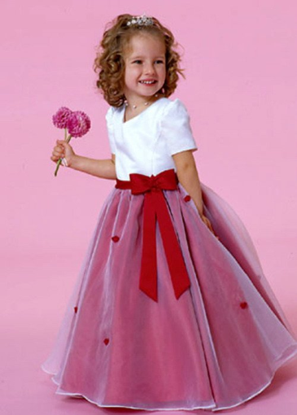
Д
девочка
Ребёнок женского пола.
Толковый словарь Ожегова

Slide 14
http://www.prozagadki.ru
http://znanija.com
dic.academic.ru › Толковый словарь Ушакова
dic.academic.ru Толковый словарь Ожегова
dic.academic.ru Малый академический словарь. — М.: Институт русского языка Академии наук СССР
dic.academic.ru Толковый словарь Ушакова

